Slide 1

노년층의 디지털 소외문제를 위한
음성인식 미(니)키(오스크) 솔루션

Slide 2


Slide 3
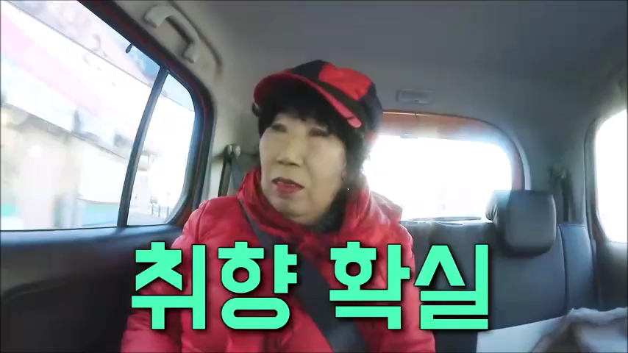

Slide 4
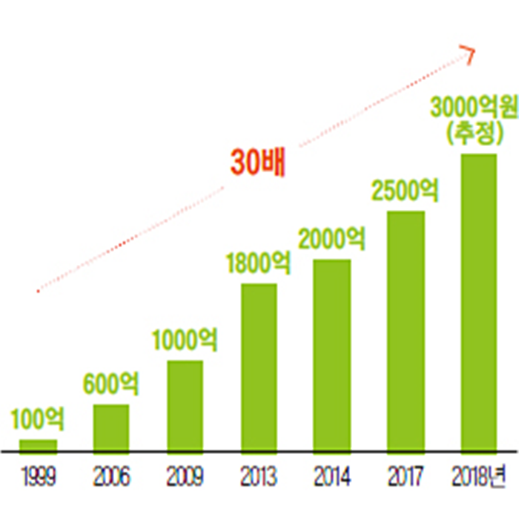
국내 키오스크 시장 규모
*출처: 매일경제

Slide 5
기존의 키오스크는 노년의 디지털 소외 문제는 더 심각하게 하고 있다.
1.
Problem

Slide 6
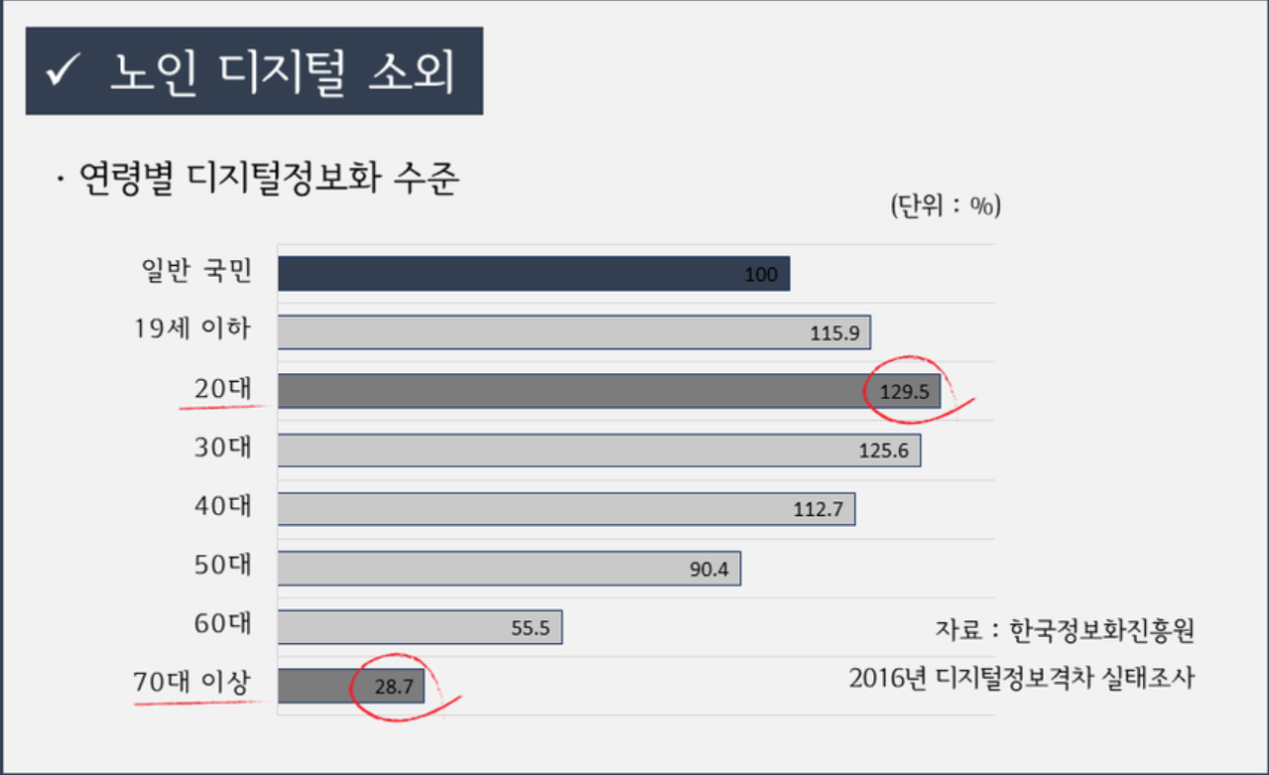

Slide 7
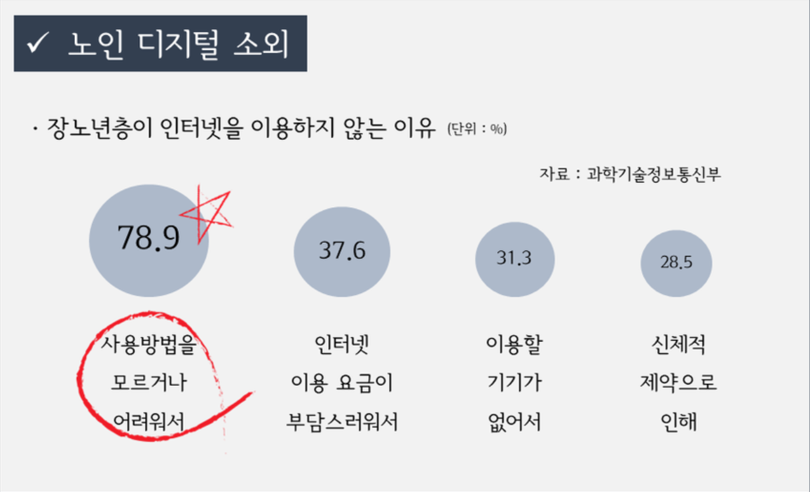

Slide 8
맥도날드 키오스크의 단점 을 개선하여 노년층도 편리하게 키오스크로 주문 하도록!
2.
목표
(큰 하드웨어, 복잡한 소프트웨어)

Slide 9


3.
차별점
크기 접근성
음성 활용
점자 & 버튼

Slide 10
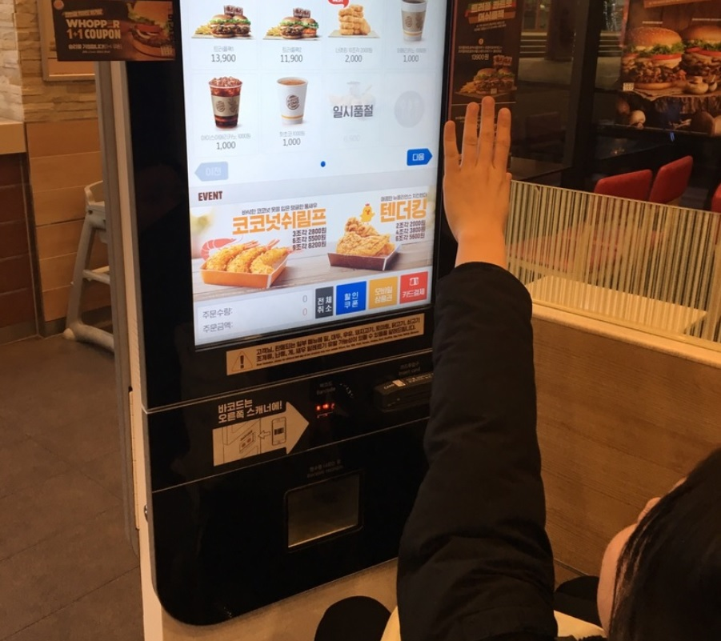
Before

Slide 11
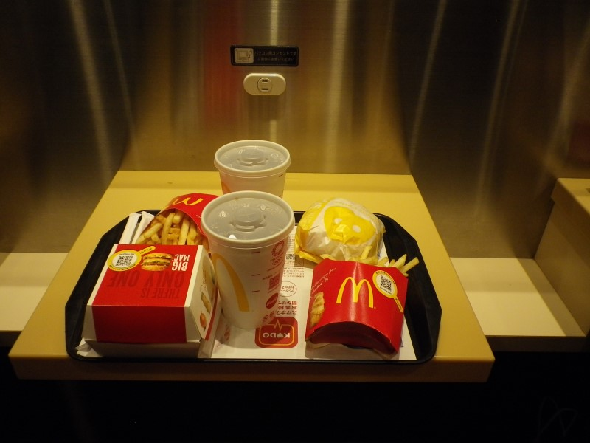
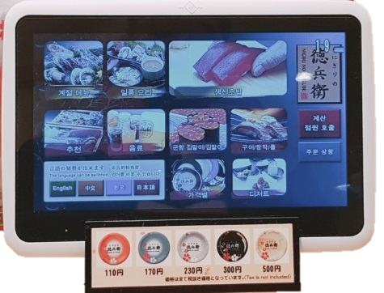
After

Slide 12
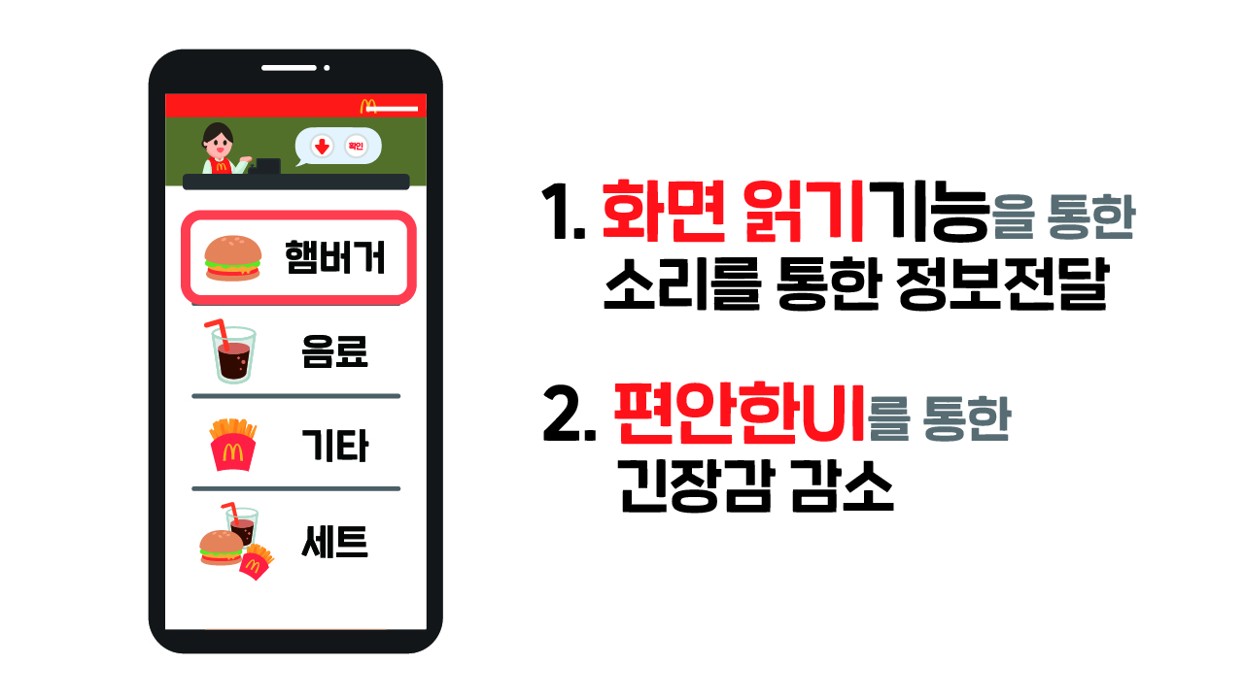
4.기능

Slide 13
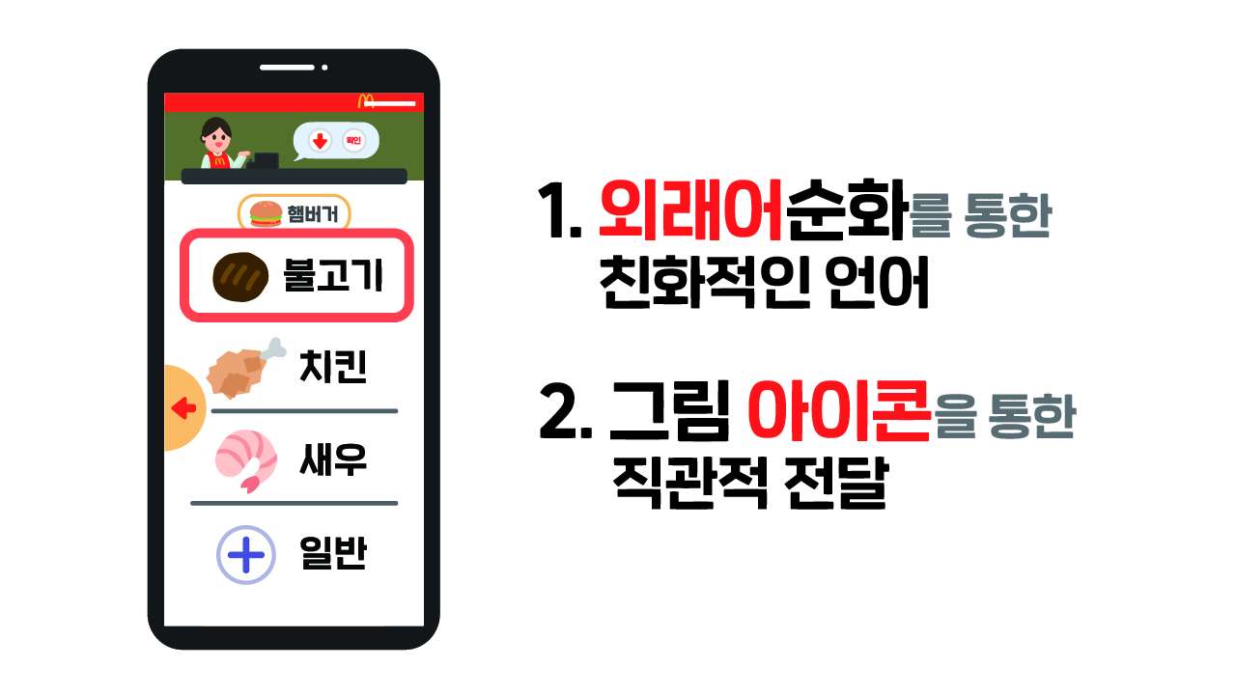
4.기능

Slide 14
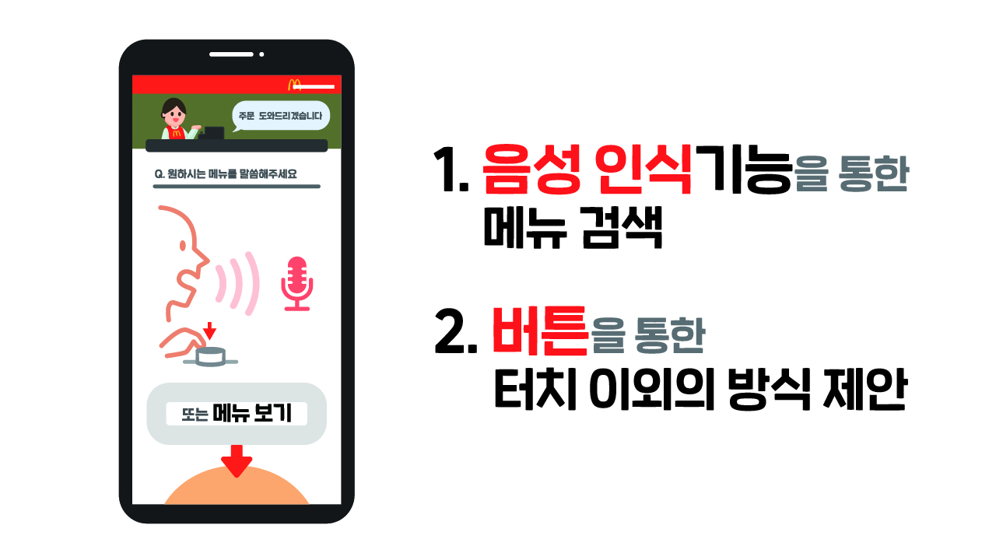
4.기능

Slide 15
무인화, 피할 수 없으면 배려하자
.
.

Slide 16
감사합니다
세대를 너머, 서로를 배려하는 사회

